Slide 1

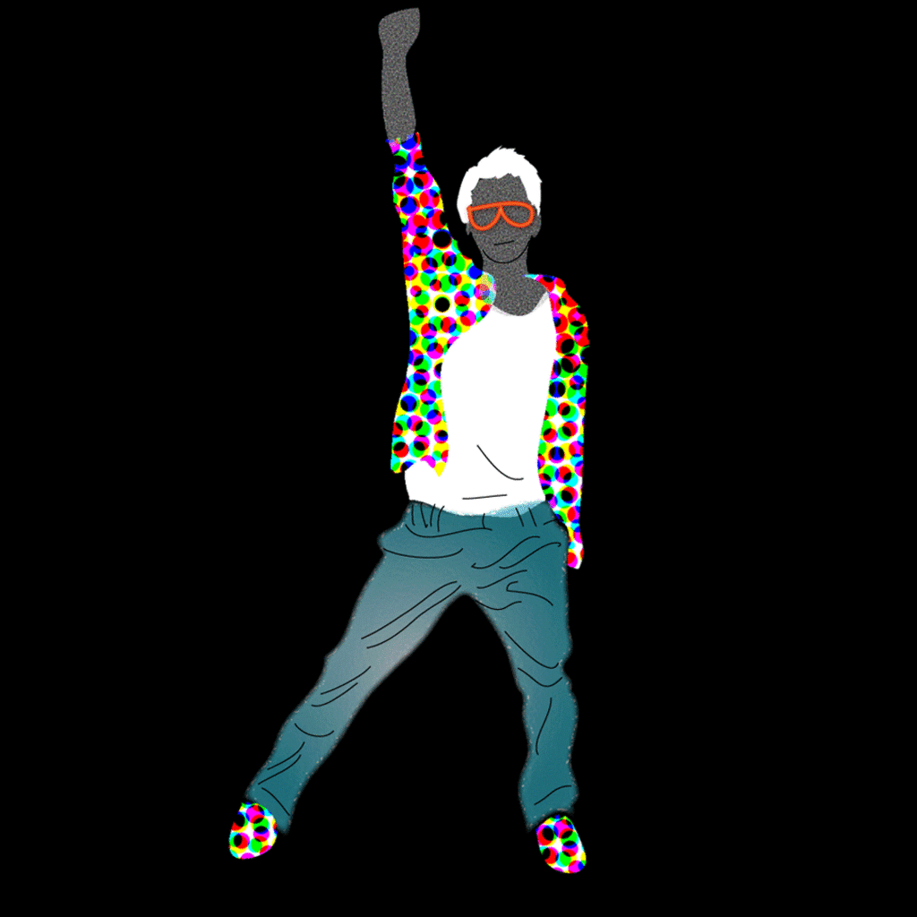
¡Les damos la bienvenida!
¿Comenzamos?
Notes:
Obligatoria para la primera clase (después no va).

Slide 2
Esta clase va a ser
Grabada
Notes:
Colocar todas las clases.

Slide 3


Presentación
de Profe, Tutores y estudiantes
Por link de Pladlet
Nombre
País
Edad
Conocimientos previos
¿Por qué elegiste este curso?
Notes:
(Sólo la primera clase) Presentación de Estudiantes
Soporte: Encuesta de Zoom
¿Como crear encuestas de zoom? Disponible en este video.
Consigna: Presentación de los estudiantes. Generar una encuesta de zoom para cada punto (3 en total) con los siguientes ítems y opciones.
PAÍS / Opciones:
Argentina
Uruguay
Chile
Colombia
Perú
Otro
CONOCIMIENTOS PREVIOS DE (TEMA RELACIONADO) / Opciones:
Nulo conocimiento
Poco conocimiento
Bastante conocimiento
Otro
¿POR QUÉ ELEGISTE EL CURSO? / Opciones:
Soy curioso/a y siempre quiero aprender más.
Quiero emprender o mejorar mi camino Freelance.
Quiero perfeccionar o desenvolverme de forma profesional o laboral.
Otro

Slide 4
¿Dudas sobre el
onboarding?
Míralo aquí
Notes:
Obligatoria para la primera clase (después no va).

Slide 5
Lo que debes saber
antes de empezar
!
Notes:
Antes de empezar, toma en cuenta lo siguiente...

Slide 6
Acuerdos
y compromisos
Notes:
Antes de empezar, toma en cuenta lo siguiente...

Slide 7
ACUERDOS Y COMPROMISOS
Convivencia
Conoce aquí nuestro código de conducta y ayúdanos a generar un ambiente de clases súper ameno.
Durante las clases, emplea los medios de comunicación oficiales para canalizar tus dudas, consultas y/o comentarios: chat Zoom público y privado, y Slack.
Ten en cuenta las normas del buen hablante y del buen oyente, que nunca están de más.
Verifica el estado de la cámara y/o el micrófono (on/off) de manera que esto no afecte la dinámica de la clase.

Slide 8

ACUERDOS Y COMPROMISOS
Distractores
Encuentra tu espacio y crea el momento oportuno para disfrutar de aprender
Evita dispositivos y aplicaciones que puedan robar tu atención
Mantén la mente abierta y flexible, los prejuicios y paradigmas no están invitados

Slide 9
ACUERDOS Y COMPROMISOS
Herramientas
Mantén a tu alcance agua, mate o café
Si lo necesitas, ten a mano lápiz y papel para que no se escapen las ideas. Pero recuerda que en Google Drive tienes archivos que te ayudarán a repasar, incluidas las presentaciones.
Conéctate desde algún equipo (laptop, tablet) que te permita realizar las actividades sin complicaciones.
Todas las clases quedarán grabadas y serán compartidas tanto en la plataforma de Coderhouse como por Google Drive.

Slide 10

ACUERDOS Y COMPROMISOS
Equipo
¡Participa de los After Class! Son un gran espacio para atender dudas y mostrar avances.
Intercambia ideas por el chat de la plataforma.
Siempre interactúa respetuosamente.
No te olvides de valorar tu experiencia educativa y de contarnos cómo te va.

Slide 11
Interacciones
en clase
Notes:
Antes de empezar, toma en cuenta lo siguiente...

Slide 12
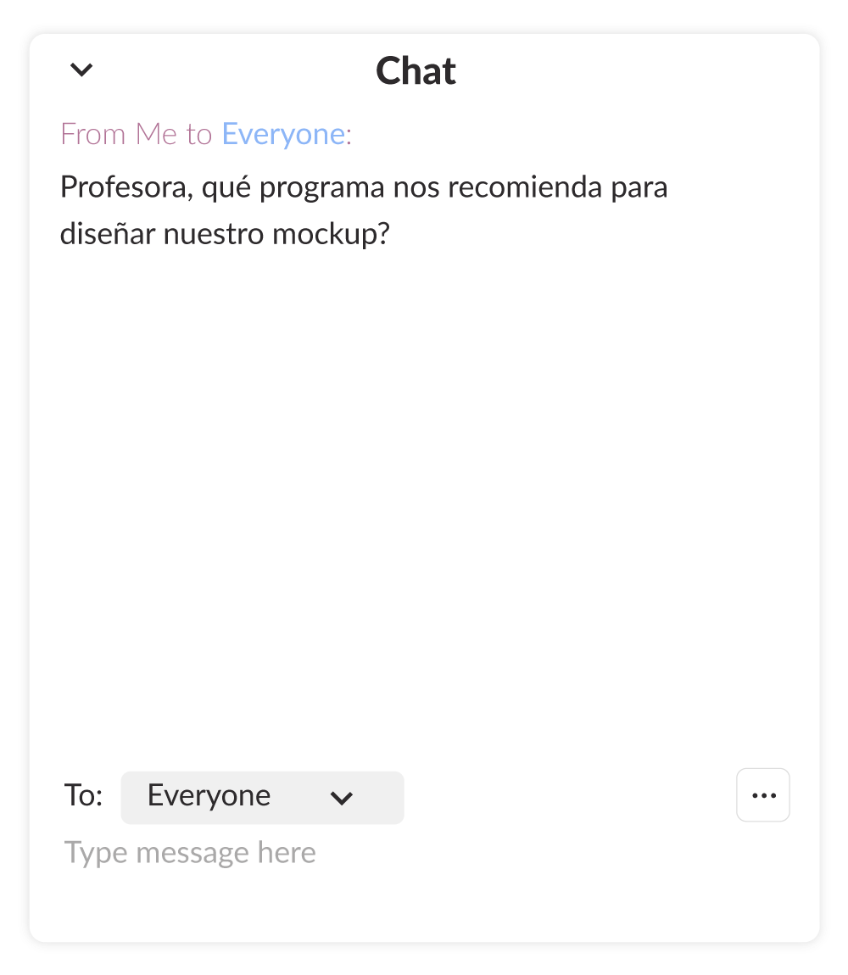
INTERACCIONES EN CLASE
Espacios para consultas
Durante la clase y entre contenido y contenido, pueden saltar preguntas. Allí puedes escribir en el chat tu pregunta.
¡Tu duda puede ayudar a otras personas!
No olvides seleccionar “todos” para que todos puedan leerte (y no solo tu tutor).
Notes:
Obligatoria para la primera clase (después no va).

Slide 13
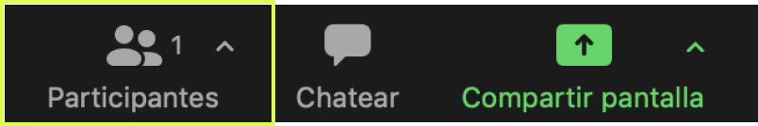
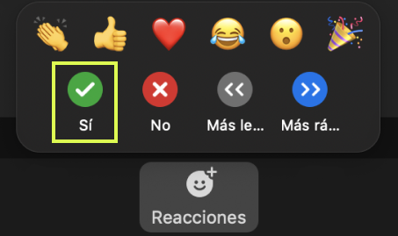
INTERACCIONES EN CLASE
Funcionalidades
Para evitar saturar el chat de mensajes, utiliza los signos que figuran en el apartado Participantes, dentro de Zoom.**
Por ejemplo: si se pregunta si se escucha correctamente, debes seleccionar la opción “Sí” o “No”.
**Para quitar el signo, presiona el mismo botón nuevamente o la opción “clear all”.

Slide 14

ESENCIALES DE LA CLASE
Playlist de la Comisión
Amenicemos nuestros descansos 🎵🥳
Vayan al link y sumen los temas que más les guste, son dueños del espacio.

Slide 15
After Class
Notes:
Antes de empezar, toma en cuenta lo siguiente...

Slide 16
AFTER CLASS
¿Qué son?
Te acompañamos para resolver tus consultas sobre el contenido en estos espacios.
Si hay temas que no se entendieron o necesitan refuerzo se trabajarán en una clase de 1 hs que opera como espacio de consulta.
No son obligatorias ni se toma asistencia, pero son el espacio uno a uno con tu profesor/a** para responder dudas puntuales o reforzar conceptos.
Tu profesor/a está comprometido con tu educación, por lo tanto:
Se responderán dudas puntuales que hayan quedado sobre los temas dados. ¡Vení preparado, queremos escucharte!
Se verán temas de conocimientos básicos para la nivelación de saberes.
**Los/as tutores/as también serán protagonistas, liderando 5 veces este espacio en todo el curso.

Slide 17
Desafíos
y entregables
Notes:
Antes de empezar, toma en cuenta lo siguiente...

Slide 18


DESAFÍOS Y ENTREGABLES
¿Qué son?
Actividades en clase
Desafíos entregables
Ayudan a poner en práctica los conceptos y la teoría vista en clase. No deben ser subidos a la plataforma.
Relacionados completamente con el proyecto final. Deben ser subidos a la plataforma hasta 7 días luego de la clase, para que sean corregidos. Este curso contará con 3 desafíos entregables.
Notes:
Sólo se muestra la primera clase.
Sugerencias:
No solicitar más de un desafío entregable por clase a los estudiantes.
Si se utiliza una Actividad en clase, si bien no se entregan, que demuestre una finalidad. Por ejemplo, puede utilizarse para solicitar algo puntual de tarea: “Para la próxima clase traer anotado…” o ser la práctica necesaria para otro entregable vinculado con el Proyecto.

Slide 19

DESAFÍOS Y ENTREGABLES
¿Qué son?
Entregas del Proyecto final
Entregas con el estado de avance del proyecto final, que deberán ser subidas a la plataforma hasta 7 días luego de la clase para ser corregidas cada tutor/a.
Notes:
Sólo se muestra la primera clase.
Sugerencias:
No solicitar más de un desafío entregable por clase a los estudiantes.
Si se utiliza una Actividad en clase, si bien no se entregan, que demuestre una finalidad. Por ejemplo, puede utilizarse para solicitar algo puntual de tarea: “Para la próxima clase traer anotado…” o ser la práctica necesaria para otro entregable vinculado con el Proyecto.

Slide 20
DESAFÍOS Y ENTREGABLES
Proyecto final
El objetivo es que cada estudiante pueda utilizar su Proyecto final como parte de su portfolio personal.
Se debe subir a la plataforma la ante-última o última clase del curso. En caso de no hacerlo tendrás 20 días a partir de la finalización del curso para cargarlo en la plataforma. Pasados esos días el botón de entrega se inhabilitará.

Slide 21
¿Cuál es nuestro Proyecto final?
Notes:
Primera clase.

Slide 22

PROYECTO FINAL
Proyecto Tester Real
Consigna:
Harás un review completo de una página web de tu elección (versión desktop y mobile), ya sea de dominio público o del repositorio de proyectos de Coder. Deberás realizar los casos de prueba para las secciones de la web y generar un reporte completo con todas las incidencias encontradas.
Fuente: Foto de Pexels.
Notes:
Primera clase.

Slide 23
PROYECTO FINAL
Proyecto Tester Real
Criterios para seleccionar tu web de pruebas:
Al menos 3 secciones y flujos distintos.
Formularios con validaciones de campos (al menos uno).
Distintos componentes de Frontend: Tarjetas, tablas, toggles, modal, navbar, search bar, tooltips, etc. (al menos 6). En el siguiente enlace podrán ver ejemplos de cada uno: componentes
Fuente: Foto de Pexels.
Notes:
PARA PROFESOR/TUTOR
Harán la selección de su sitio web de pruebas en la Clase 7.
Explicar los componentes del frontend junto con el modelo de proyecto final.
Aclarar que en el enlace podrán ver ejemplos de cada uno de los componentes mencionados

Slide 24

PROYECTO FINAL
Modelo de Proyecto Final
En este archivo (link a archivo en PDF) podrán ver un modelo del proyecto final.
Notes:
PARA PROFESOR/TUTOR
Compartir pantalla y mostrar el modelo de proyecto final explicando brevemente cada una de las secciones

Slide 25
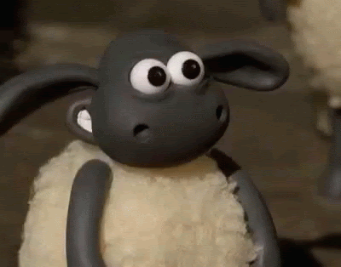
PROYECTO FINAL
Proyectos de nuestros estudiantes
En este archivo (link a genially) podrán ver los Proyectos finales de Giselle Paez Yunnissi y Carolina Hasbani, dos estudiantes de este curso de comisiones anteriores.
Encontrarán información ampliada de los proyectos en la carpeta de ejemplo de proyecto final.
¡Esperamos que les resulten inspiradores!
Notes:
PARA PROFESOR/TUTOR
Comentar a los estudiantes que pueden ver ejemplos de proyectos finales en el siguiente genially y que encontrarán toda la información en las carpetas de proyectos de estudiantes

Slide 26
PROYECTO FINAL
Entrega
Requisito
Fecha
Proyecto Final
Proyecto Tester Real
N° de clase 12
Notes:
Primera clase.

Slide 27
Clase 01. Tester QA Manual
¿Qué es el Testing?
Notes:
Obligatoria siempre

Slide 28

Objetivos de la clase
Definir testing, su función y relevancia.
Comprender la diferencia entre hacer Quality Assurance y Quality Control.
Notes:
Obligatoria siempre. Indican aquello que se pretende que el estudiante logre con la clase. Recuerda que se enuncian en principio con el verbo en infinitivo delante (por ejemplo: “Comprender…”, “Analizar…”, “conocer…”, etc). Se debe destacar en negrita el verbo. Los objetivos deben ser concretos, medibles y coherentes con los contenidos.

Slide 29

MAPA DE CONCEPTOS
Definiciones y alcance
Testing
Objetivos
Tareas y Cualidades
QA vs QC
Definiciones
Similitudes
Responsabilidades
Origen del QA
Otras Profesiones
Notes:
Se puede usar para comenzar o finalizar la clase, según sea más conveniente. La información de este slide es de relleno.
Recurso: Mapa de conceptos (genérico)
Muestra rápidamente los contenidos de la clase y cómo se relacionan. Ayuda a los estudiantes a evitar “perderse” durante la clase, al avanzar en un sentido lineal una diapositiva tras otra. El ejemplo pertenece a la primera clase del curso UX/UI.
Sugerencia: -También se pueden mostrar con un menor énfasis o colores apagados, aquellos contenidos de clases anteriores y que se vinculen con la actual.
-Resaltar con color los temas que se abordan en la clase.
Colores
Categorías principales: Pleno en #27282d con texto en blanco.
Categorías secundarias (o a destacar): Pleno en #393b43 con texto en blanco.
Categorías terciarias: Borde en #393b43 con texto en #222222.

Slide 30


Temario
01
02
¿Qué es el Testing?
¿Qué significa ser un Tester?
Definición
Cualidades.
Diferencias entre QA y QC
Otras áreas de calidad.
Origen del rol
7 máximas del testing
Responsabilidades del tester
Técnicas de pruebas
Notes:
Recurso: Temario del curso - Se muestra al inicio de cada clase
- Tiene un aspecto similar a un calendario. - Resume rápidamente: título de la clase, número y contenidos que abarca
- Guía rápida tanto para docentes, como para estudiantes. - Para mayor ubicación en el curso, también muestra en un tamaño más pequeño lo sucedido la clase anterior y la siguiente.
- Se colocan los temas de la clase y deben enlazarse a la diapositiva correspondiente.

Slide 31
¿Qué es el Testing?
¿Para qué sirve?
Notes:
Usar para los módulos más importantes de la clase, donde se introducen conceptos que se ven en varios slides. No hay que usarla para todos los módulos.

Slide 32
¿Qué es el Testing de Software?
El testing de software es una suma de metodologías, herramientas y procesos para probar y encontrar defectos en un sistema o software. El tester es el profesional que los lleva adelante.
Es un proceso destructivo con el fin de encontrar defectos.
Notes:
Usar para slides de sólo texto. Si no alcanza, no sobrecargar, usar otra con el mismo título para indicar que continúa el mismo módulo.

Slide 33

¿Qué es Probar?
Probar es una forma de evaluar la calidad de algo y de reducir el riesgo de fallos en un entorno de operaciones o en producción.
Fuente: Foto de Pexels.
Notes:
Usar para slides de texto e imagen. Si no alcanza, no sobrecargar, usar otra con el mismo título para indicar que continúa el mismo módulo.

Slide 34
¿Qué es la Calidad?
Es el grado o nivel de operatividad en la que un sistema, producto, aplicación, etc… satisface las necesidad pedidas y cumple ciertas expectativas de los usuarios finales.
Notes:
Usar para slides de texto e imagen. Si no alcanza, no sobrecargar, usar otra con el mismo título para indicar que continúa el mismo módulo.

Slide 35

Para pensar
¿Recordás alguna experiencia como usuario en el cual haya funcionado mal la plataforma / página web?
Contesta la encuesta de Zoom
Notes:
OPCIONES: SI / NO
Aclarar que vamos a trabajar con estas experiencias más adelante
“Para pensar”
¿Cómo crear encuestas de zoom? Disponible en este video.
El docente generará una encuesta de zoom para que los estudiantes respondan. Esto es una actividad de comprobación.
Sugerimos:
Utilizarlo antes del break para que los estudiantes puedan votar en la encuesta antes de ir al mismo.
Al regresar, mostrar los resultados a los estudiantes.
Si hay buena respuesta de este recurso, se recomienda utilizarlo de forma orgánica en más instancias de la clase.

Slide 36
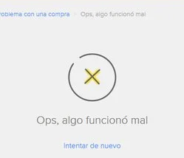
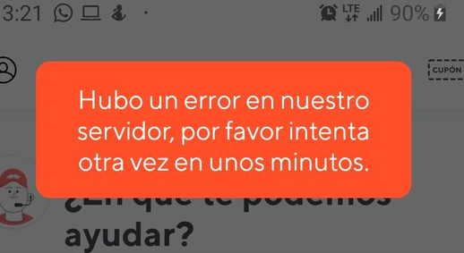
Ejemplos de fallas en plataformas
Notes:
¿QUÉ CONSIDERAN QUE IMPLICA ESTO EN LA RELACIÓN USUARIO/PLATAFORMA?
¿Qué repercusiones pueden traer estos errores?

Slide 37
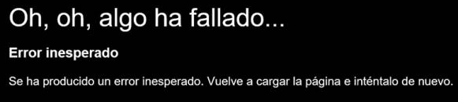
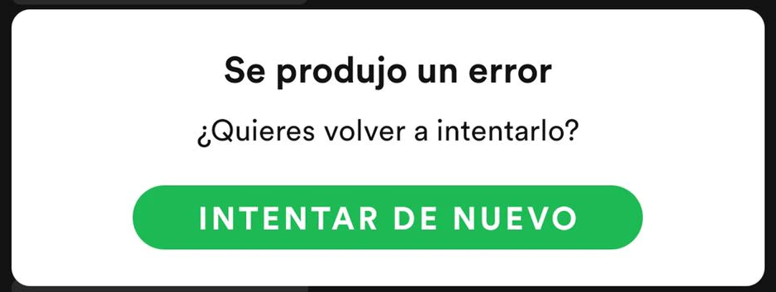
Ejemplos de fallas en plataformas
Notes:
¿QUE CONSIDERAN QUE IMPLICA ESTO EN LA RELACIÓN USUARIO/PLATAFORMA

Slide 38
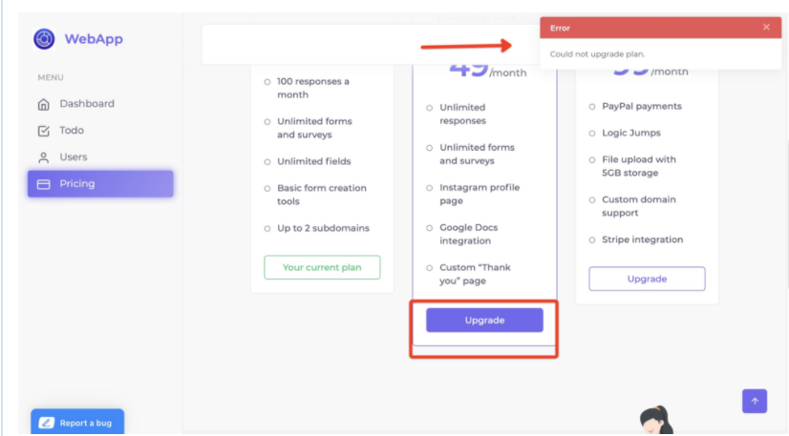
Ejemplos de fallas en plataformas
Notes:
¿QUE CONSIDERAN QUE IMPLICA ESTO EN LA RELACIÓN USUARIO/PLATAFORMA

Slide 39

¿Por qué probamos?
Para detectar errores lo antes posible.
Verificar que el producto funcione acorde a lo requerido.
Para generar confianza en el usuario final.
Fuente: Foto de Pexels.
Notes:
Usar para slides de texto e imagen. Si no alcanza, no sobrecargar, usar otra con el mismo título para indicar que continúa el mismo módulo.

Slide 40
Tester + Probar = Calidad
Ahora que conocimos estos tres pilares, podemos comprender cómo se relacionan entre sí.
La actividad de probar, realizada por el tester, es lo que nos genera calidad en nuestro producto final …a grandes rasgos.
Notes:
Usar para slides de sólo texto con el contenido más importante de la clase. En una presentación de 50 slides usar máximo 5 de estas.

Slide 41
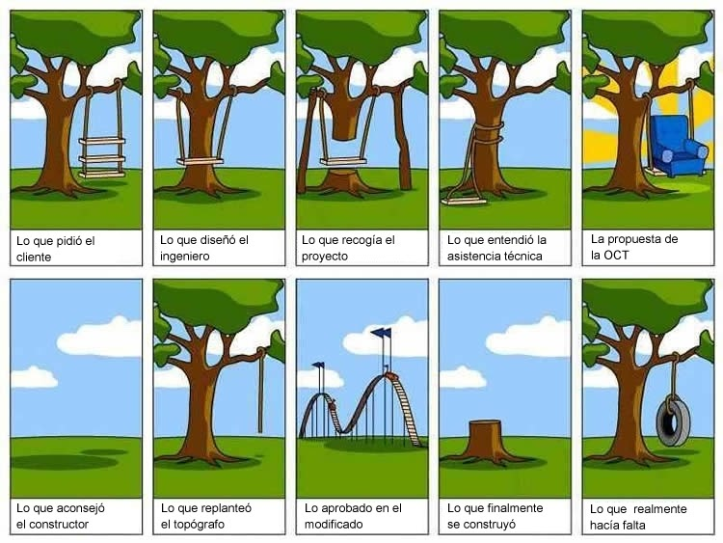
Responsabilidad Invisible
Notes:
Nota: Esta imagen la vamos a usar de ejemplo para explicar gráficamente nuestra responsabilidad invisible.. Nosotros tenemos que llevar el trabajo hacia el último recuadro, entendiendo lo que realmente hace falta. La idea es que como testers tengamos una visión de Analistas y tenemos que tratar de llegar al nivel de calidad.

Slide 42
Las tareas del tester
Entender los requerimientos o requisitos.
Confección de planes de prueba.
Diseñar casos de prueba.
Establecer los ambientes de pruebas necesarios.
Realizar los casos de pruebas.
Informes de pruebas.
Reportes de defectos.
*Nota: Vamos a ver con mayor profundidad las tareas del tester en las próximas clases

Slide 43

Cualidades de un Tester
Curiosidad
Observación
Pensamiento lateral o razonamiento creativo
Comunicación
Empatía
Fuente: Foto de Pexels.

Slide 44

Curiosidad
Más allá del conocimiento a la hora de probar, un tester debe sentir curiosidad por el producto para poder imaginar mejores planes de prueba.
Fuente: Foto de Pexels.

Slide 45

Observación
El tester está siempre en los detalles que el resto del equipo no observa.
Fuente: Foto de Pexels.

Slide 46

Pensamiento lateral
Viene junto con la creatividad para intentar resolver problemas buscando vías alternativas, siempre siendo imaginativo en los resultados.
Fuente: Foto de Pexels.
Notes:
PARA PROFESOR/TUTOR
Esto tiene que ver con la lógica. Crear o definir ciertos escenarios para probar o si el cliente pide una cierta funcionalidad por ejemplo un formulario para registrar un paciente, proponer que algunos datos sean obligatorios y otros no.

Slide 47

Empatía
Detrás de cada desarrollo, hay , al menos, una persona que trabajó en eso. Es importante tener empatía al momento de entregar información para cuidar las buenas relaciones con los pares, teniendo en cuenta, que todos tenemos el mismo objetivo: calidad.
Fuente: Foto de Pexels.
Notes:
Usar para slides de texto e imagen. Si no alcanza, no sobrecargar, usar otra con el mismo título para indicar que continúa el mismo módulo.

Slide 48

Comunicación
Dado que el tester es el informador de reportes o defectos, es importante tener un buen nivel de comunicación tanto oral como escrito para poder transmitir la información.
Fuente: Foto de Pexels.
Notes:
PARA PROFESOR/TUTOR
Esto tiene que ver con la lógica. Crear o definir ciertos escenarios para probar o si el cliente pide una cierta funcionalidad por ejemplo un formulario para registrar un paciente, proponer que algunos datos sean obligatorios y otros no.

Slide 49

Se necesita curiosidad para aprender. Se necesita coraje para desaprender.
Aprender requiere humildad para admitir que no sabes hoy. Desaprender requiere integridad para admitir que ayer estabas equivocado.
Aprender es evolucionar.
Desaprender es como uno se mantiene mientras el mundo evoluciona
Adam Grant
Notes:
Usar para slides de sólo texto con citas.

Slide 50
Pondremos a prueba nuestras habilidades como tester
Revisaremos una página/plataforma de la cual seamos usuarios, poniendo en práctica nuestro ojo de Tester.
Duración: 10 minutos
Notes:
PARA PROFESOR/TUTOR
REFORZAR QUE DEBEMOS ENFOCARNOS EN LAS MEJORAS NO EN LOS ERRORES
Pagina Sugerida: https://www.tematika.com/

Slide 51

ACTIVIDAD EN CLASE
Pondremos a prueba nuestras habilidades como tester
Los invitamos a revisar una APP que sean usuarios habituales.
¡Con ojo de Tester!
¿Se les ocurre alguna idea para mejorar la experiencia del usuario?, ¿Cuál?.
Tengamos en cuenta: Proceso del usuario y navegación.
Duración: 10 minutos
Notes:
PARA PROFESOR/TUTOR
Los alumnos deben enfocarse a pensar mejoras en la experiencia.
Reforzar que estas son nuestras primeras aproximaciones, que a medida que avancemos en el curso y vayamos adquiriendo experiencia nos resultará más sencillo este trabajo). El docente puede comentar alguna experiencia sobre sus inicios como Tester.

Slide 52
Para pensar
¿Creen que la calidad del software es responsabilidad únicamente del tester?
¿Verdadero o falso?
Contesta la encuesta de Zoom
Notes:
La respuesta es falso. Este cuestionario es para dar conocimiento que si bien la calidad es responsabilidad y pilar del trabajo del QA, no es el único que tiene que velar por la calidad en el producto. La calidad se construye entre todo el equipo de trabajo, siendo el QA el orquestador de esto.
¿Cómo crear encuestas de zoom? Disponible en este video.
“Para pensar”
¿Cómo crear encuestas de zoom? Disponible en este video.
El docente generará una encuesta de zoom para que los estudiantes respondan. Esto es una actividad de comprobación.
Sugerimos:
Utilizarlo antes del break para que los estudiantes puedan votar en la encuesta antes de ir al mismo.
Al regresar, mostrar los resultados a los estudiantes.
Si hay buena respuesta de este recurso, se recomienda utilizarlo de forma orgánica en más instancias de la clase.

Slide 53
Quality Assurance
y
Quality Control

Slide 54
DEVs vs QAs

Slide 55
DEVs vs QAs
Es bien conocido la riña que existe entre ambas profesiones. Esto sucede debido al tipo de análisis que realiza cada rol.
¿Cuál es la diferencia?
Los desarrolladores se interesan porque el producto funcione, mientras que los testers buscan que funcione bien y acorde a lo que se documenta.

Slide 56
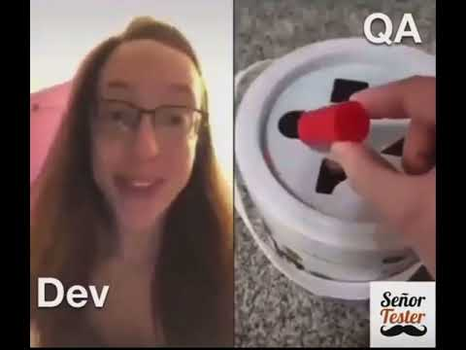
DEVs vs QAs

Slide 57
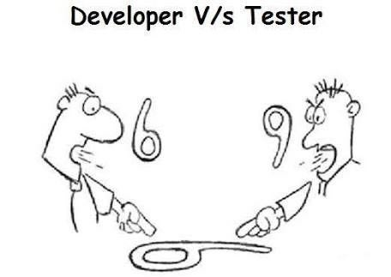
DEVs vs QAs
Pero recuerden.
¡Los devs son amigos!

Slide 58
¿Qué tan técnico es un tester?
Tanto como el profesional desee… Existen diversas áreas dentro del QA, y cada una requiere (o no) ciertos conocimientos técnicos.
No es necesario saber programar para ser tester QA.
Esto es mucho muy importante.

Slide 59
Seniority en QA
Al QA se lo denomina Analista de Calidad, y acorde al desarrollo profesional y las nuevas habilidades que vamos consiguiendo con el tiempo, se irá estableciendo nuestro seniority.
QA Junior: podrá hacer documentacion y realizar pruebas como algo cotidiano
QA SemiSenior: sabrá manejar muchas herramientas para realizar distintos tipos de prueba.
QA Senior: podrá abrir el código del desarrollador para corregirlo.
Notes:
QA Lead: Encargado de estar al frente de orientar al equipo (si lo hubiese)
QA Manager: Asegurarse que se lleguen a fechas y gestionar al equipo como tal.

Slide 60
☕
Break
¡10 minutos y volvemos!

Slide 61

Rooms
¡Nuestro primer testing!
¡Encuentren según su criterio qué cosas andan mal!
Duración: 10 minutos

Slide 62
ACTIVIDAD COLABORATIVA
Acuerdos
Presencia
Participar y “estar” en la clase, que tu alrededor no te distraiga
Escucha activa
Escuchar más allá de lo que la persona está expresando directamente
Apertura al aprendizaje
Siempre, pero siempre puedes seguir aprendiendo. Compartir el conocimiento es válido, la construcción colaborativa es la propuesta.
Todas las voces
Escuchar a todos, todos podemos reflexionar. Dejar el espacio para que todos podamos participar.

Slide 63
ACTIVIDAD COLABORATIVA
¡Nuestro Primer Testing!
Consigna: Se separaran en breakout rooms donde seleccionarán la página web http://demo.testim.io/
Deberán ir anotando todas las cosas que creen que son errores y charlar entre ustedes porque creen que son errores.
NOTA: usaremos los breakouts rooms. El tutor/a tendrá el rol de facilitador/a.
Notes:
NOTA: usaremos los breakouts rooms. El tutor/a tendrá el rol de facilitador/a.

Slide 64
Diferencias entre
Quality Assurance y
Quality Control
Notes:
Usar para los subtemas de un módulo.

Slide 65
QA vs QC
A diario confundido por cualquier entidad fuera del área de calidad, pero ambos puestos son tan distintos como similares.

Slide 66
Quality Assurance QA
Llamado Aseguramiento de Calidad.
Es el encargado de llevar adelante todo tipo de pruebas que encuentren errores en etapas tempranas del desarrollo, asegurando la calidad antes de la salida del producto y velando porque se cumplan todos los requerimientos del sistema a entregar.
Está orientado en los procesos.

Slide 67
Quality Control QC
Llamado Control de Calidad.
Busca asegurar la calidad del servicio o producto a base de las especificaciones pautadas por la organización donde este se desenvuelve.
Se incluye recolección y análisis de datos del servicio para intentar resolver, con distintas áreas del negocio, los problemas en el producto.
Controla el comportamiento del producto final y está más orientado al producto finalizado.

Slide 68
QC vs QA
Verifica estándares de calidad en un producto
Medible
Usable
Revisa productos
Performance
Asegura lo pedido en el desarrollo
Definido
Imaginación
Revisa procesos
Documentación

Slide 69
Para pensar
¿Creen que en una área de calidad solo existen los QA y los QC?
¿SI O NO?
Contesta la encuesta de Zoom
Notes:
La respuesta es NO. Existen múltiples capacidades dentro del calidad. Detallaremos las otras tres más destacables.
¿Cómo crear encuestas de zoom? Disponible en este video.
“Para pensar”
¿Cómo crear encuestas de zoom? Disponible en este video.
El docente generará una encuesta de zoom para que los estudiantes respondan. Esto es una actividad de comprobación.
Sugerimos:
Utilizarlo antes del break para que los estudiantes puedan votar en la encuesta antes de ir al mismo.
Al regresar, mostrar los resultados a los estudiantes.
Si hay buena respuesta de este recurso, se recomienda utilizarlo de forma orgánica en más instancias de la clase.

Slide 70
Áreas de calidad
Notes:
Usar para los subtemas de un módulo.

Slide 71
Áreas de Calidad
Aunque explicamos algunos tipos de profesiones de calidad, es importante comprender que muchas empresas poseen áreas gigantescas de calidad, donde hay todavía más puestos.
Un área de calidad puede llegar a contar con testers dedicados a tareas como la creación de casos de prueba, de generar pruebas de retroceso, métricas, automatización, seguridad, disponibilidad de herramientas, etc…
¡Conozcamos algunas de las áreas de calidad!

Slide 72
Quality Management
Conocida como la Gerencia de Calidad.
Se encarga de mantener todos los estándares de calidad tanto en el desarrollo como en el producto bien marcados y que se lleven adelante; siempre buscando el más alto nivel de excelencia.
Se compone de QA, QC, QP (Quality Planning) y QI (Quality Improvement), como los más destacables.

Slide 73
Quality Planning
El rol del Calidad de Planeamiento es de diseñar procesos que servirán para establecer objetivos bajo condiciones operativas específicas.
Algunos ejemplos pueden ser:
Un servicio que no existe.
Los requerimientos funcionales no existen.
Los servicios o procesos existentes no cumplen las metas requeridas.
Datos de desempeño no existen o requieren mucho tiempo/esfuerzo.

Slide 74
Quality Improvement
El título de Calidad de Implementación no existe como un puesto propiamente dicho, pero sí como una cualidad a aplicar, sistemática y formal, para generar un análisis del desempeño de la práctica de la calidad y como mejorar.
La aplicación de un buen QI mejora los tiempos de trabajo, de entrega de producto y de resolución de casos.

Slide 75
Origen del
rol

Slide 76
Importancia del Rol
El tester QA posee, según expertos, el rol más importante dentro del ciclo de desarrollo, ya que es la persona que va a aprobar que un desarrollo se deploye y sea utilizado por los clientes.
Si el QA hace mal su trabajo, podría generar pérdidas muy importantes para el negocio, desde monetaria, hasta clientes.

Slide 77
Para pensar
¿Se te ocurre algún caso donde una falla en el Testing haya generado pérdida de clientes/ dinero?
TE INVITAMOS A RESPONDER EN EL CHAT.
Notes:
“Para pensar”
¿Cómo crear encuestas de zoom? Disponible en este video.
El docente generará una encuesta de zoom para que los estudiantes respondan. Esto es una actividad de comprobación.
Sugerimos:
Utilizarlo antes del break para que los estudiantes puedan votar en la encuesta antes de ir al mismo.
Al regresar, mostrar los resultados a los estudiantes.
Si hay buena respuesta de este recurso, se recomienda utilizarlo de forma orgánica en más instancias de la clase.

Slide 78
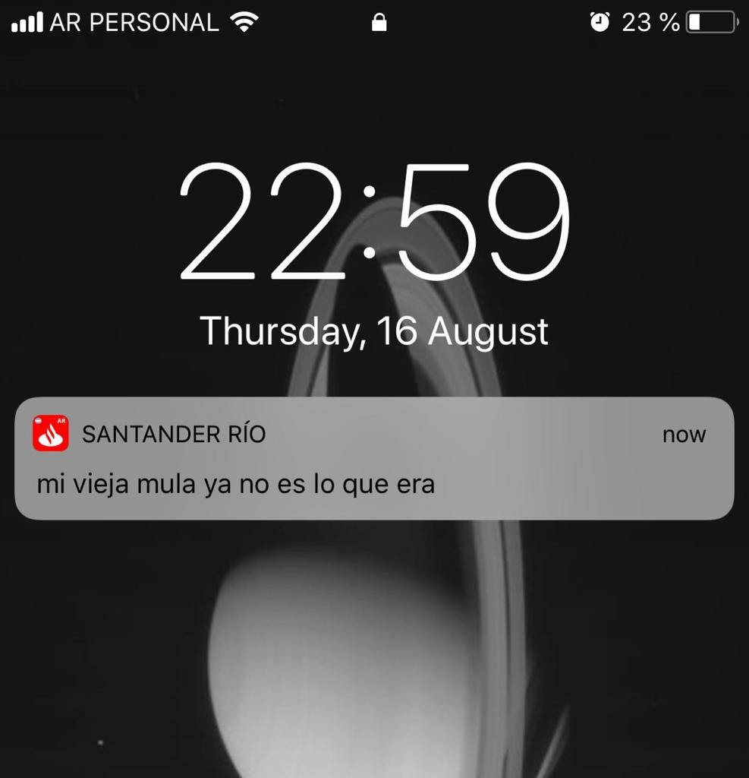
Ejemplo: caso Santander
"Si recibiste un mensaje no habitual en la App Santander Río, fue un error de prueba. Te pedimos disculpas. La App funciona normalmente"
Fuente: La Nacion

Slide 79
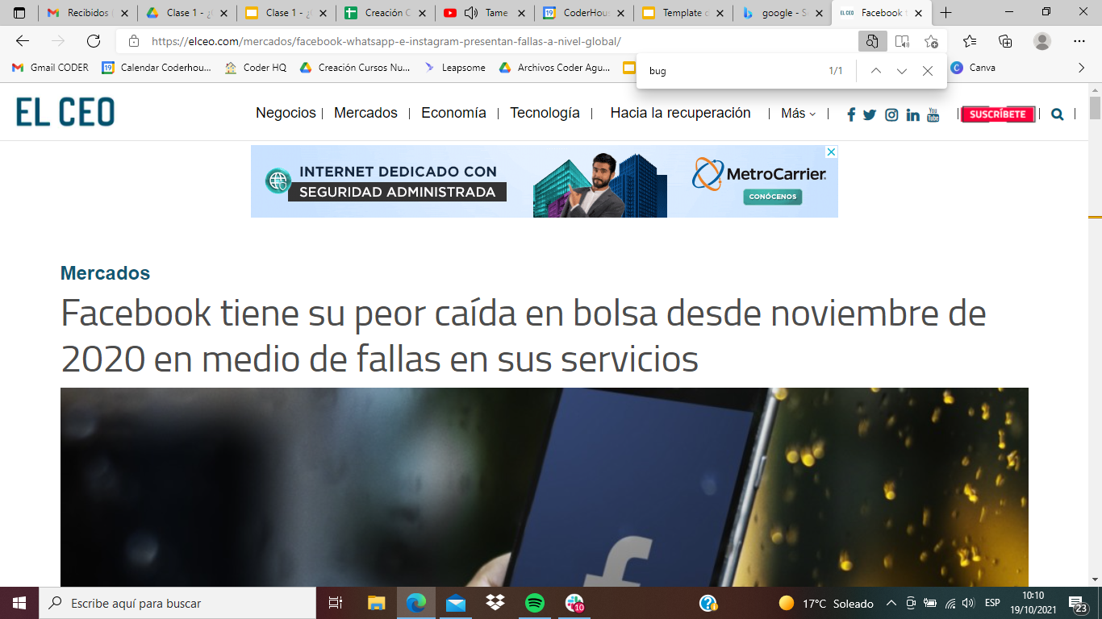
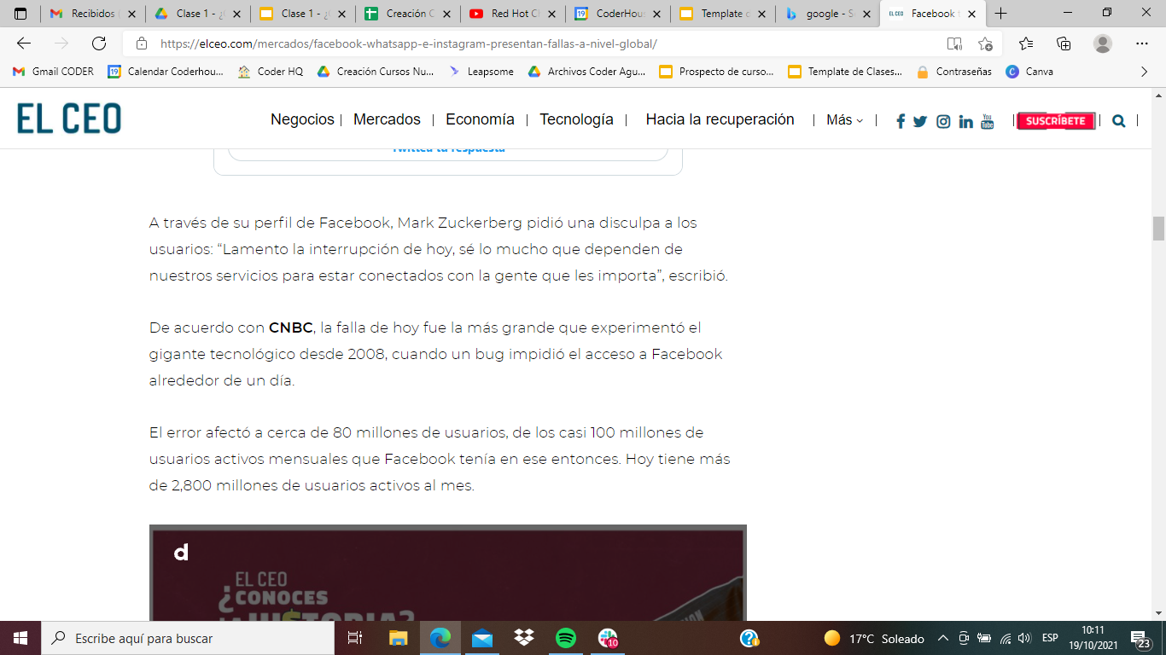
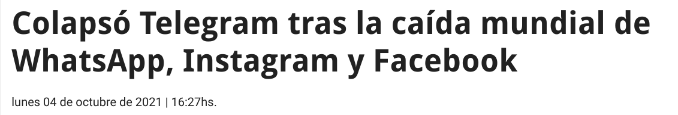
Ejemplo: caso Facebook
Fuente: Facebook telegram
Notes:
¿Por qué creen que colapsaron los servicios de Whatsaap, instagram y facebook?
¿Se podría haber evitado?
¿Por qué creen que colapsó telegram?¿Creen que tuvo relación con la caída de whatsapp, instagram y facebook?
¿Se podría haber evitado?

Slide 80
Actividad colaborativa
Los mayores bug de la historia
Busca en tu navegador predilecto, un bug que haya hecho historia y coméntalo en grupo
Duración: 5 minutos
Notes:
Para profesores:
Actividad opcional

Slide 81
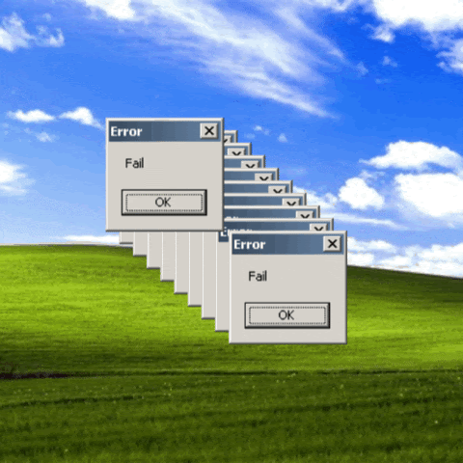
Orígenes del QA
¿Pueden creer que un bicho fue lo que nos dio trabajo?
El 9 de Septiembre (Dia Internacional del Tester de Software) pero de 1947 se descubre una polilla en la super-computadora Mark II de la Universidad de Harvard que hizo que falle un relé electromagnético.

Slide 82
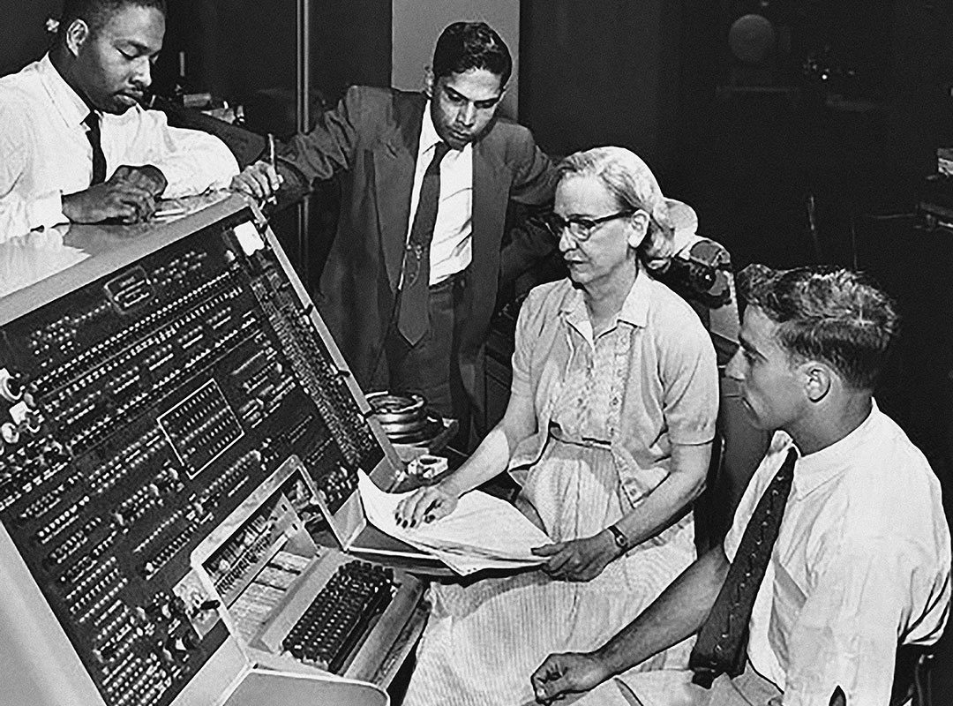
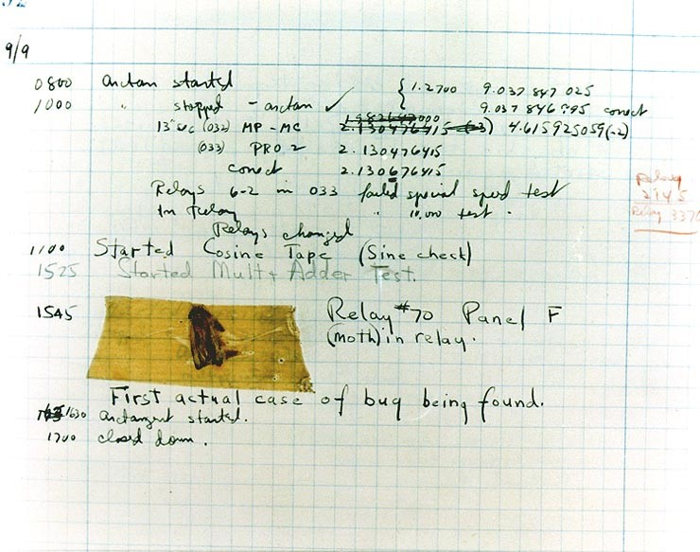
Orígenes del QA
Grace Murray Hopper realizó la primera documentación, junto a unos ingenieros, sobre un bug en la historia, con el comentario «First actual case of bug being found», en español «Primer caso real de bug encontrado».
Notes:
INFO SOBRE GRACE MURRAY HOPPER: Grace Murray Hopper - Wikipedia, la enciclopedia libre
Datos extra:En realidad, el término bug ya formaba parte del idioma inglés, al menos desde que Thomas Edison lo utilizó en sus notas en 1872, en una carta en 1878 para referirse a defectos mecánicos o eléctricos, y en 1889 refiriéndose a interferencias y mal funcionamiento en un fonógrafo. Es posible que Hopper lo haya asociado por primera vez a la informática, en este caso, relacionado con un insecto real. Por otra parte, aunque durante los años 50 del siglo XX, Hopper también empleó en inglés el término debug al hablar de la depuración de errores en los códigos de programación.

Slide 83
CLASE N°1
Glosario
Testing: Conjunto de procesos que se utilizan para encontrar defectos en el software.
QA: Aseguramiento de Calidad
QC: Control de Calidad
Calidad: Nivel de operatividad en la que un software satisface las necesidades pedidas de los usuarios finales.
Quality Management: Gerencia de Calidad
Quality Planning : Calidad de Planeamiento
Quality Improvement: Calidad de Implementación.
Bug: Defecto en un software que produce un resultado indeseado.
Notes:
Se puede usar para comenzar o finalizar la clase, según sea más conveniente..
Recurso: Glosario
Repasa y define rápidamente los conceptos centrales acumulados. Ayuda a los estudiantes a recuperar aquellos saberes que se darán por dados.
Sugerencia:
Puede incorporarse links e imágenes que apoyen al concepto presentado.

Slide 84
¿Preguntas?
Notes:
Obligatoria. Se sugiere ubicar al finalizar la explicación de algún tema, para abrir formalmente el espacio de preguntas y ordenar la interacción.

Slide 85

¿Quieres saber más?
Te dejamos material ampliado de la clase
Notes:
Portada de Material Ampliado

Slide 86
¿Aún quieres conocer más?
Te recomendamos el siguiente material

Slide 87
MATERIAL AMPLIADO
Recursos multimedia
Título
Ted talk sobre testing y su importancia | Enlace
Título
Documento ISTQB en Español - Página 18 a 22| Enlace
Notes:
Usar para que los estudiantes puedan explorar en sus casas los recursos vistos en clase: libros, artículos, herramientas, websites, videos (ajenos a Coder)
Enviar el contenido a integrar a contenidos@coderhouse.com para que lo podamos incluir en el Repositorio.
El material recomendado es únicamente a modo de sugerencia. Coderhouse no brinda este material por estar sujeto a derechos de autor.

Slide 88
Opina y valora
esta clase
Notes:
Obligatoria siempre.

Slide 89
Resumen
de la clase hoy
Definición y uso del testing.
Responsabilidades y cualidades.
Diferencias entre Quality Assurance y Quality Control.
Otras áreas de calidad.
Origen del rol
Notes:
Obligatoria siempre. Completar el resumen con palabras claves de lo visto. En caso de cerrar con el “mapa de conceptos” se puede sacar.

Slide 90
Notes:
Todas las clases

